Slide 1
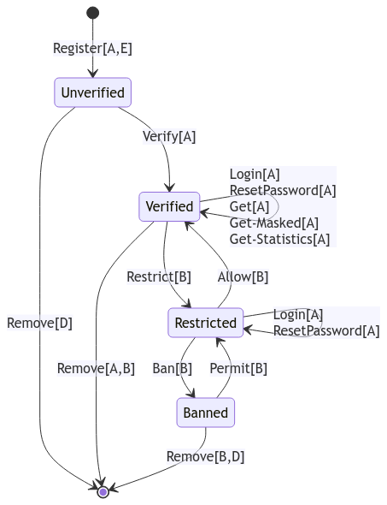
S0-01

Slide 2
S0-02

Slide 3
S0-03

Slide 4
S0-04

